Slide 1
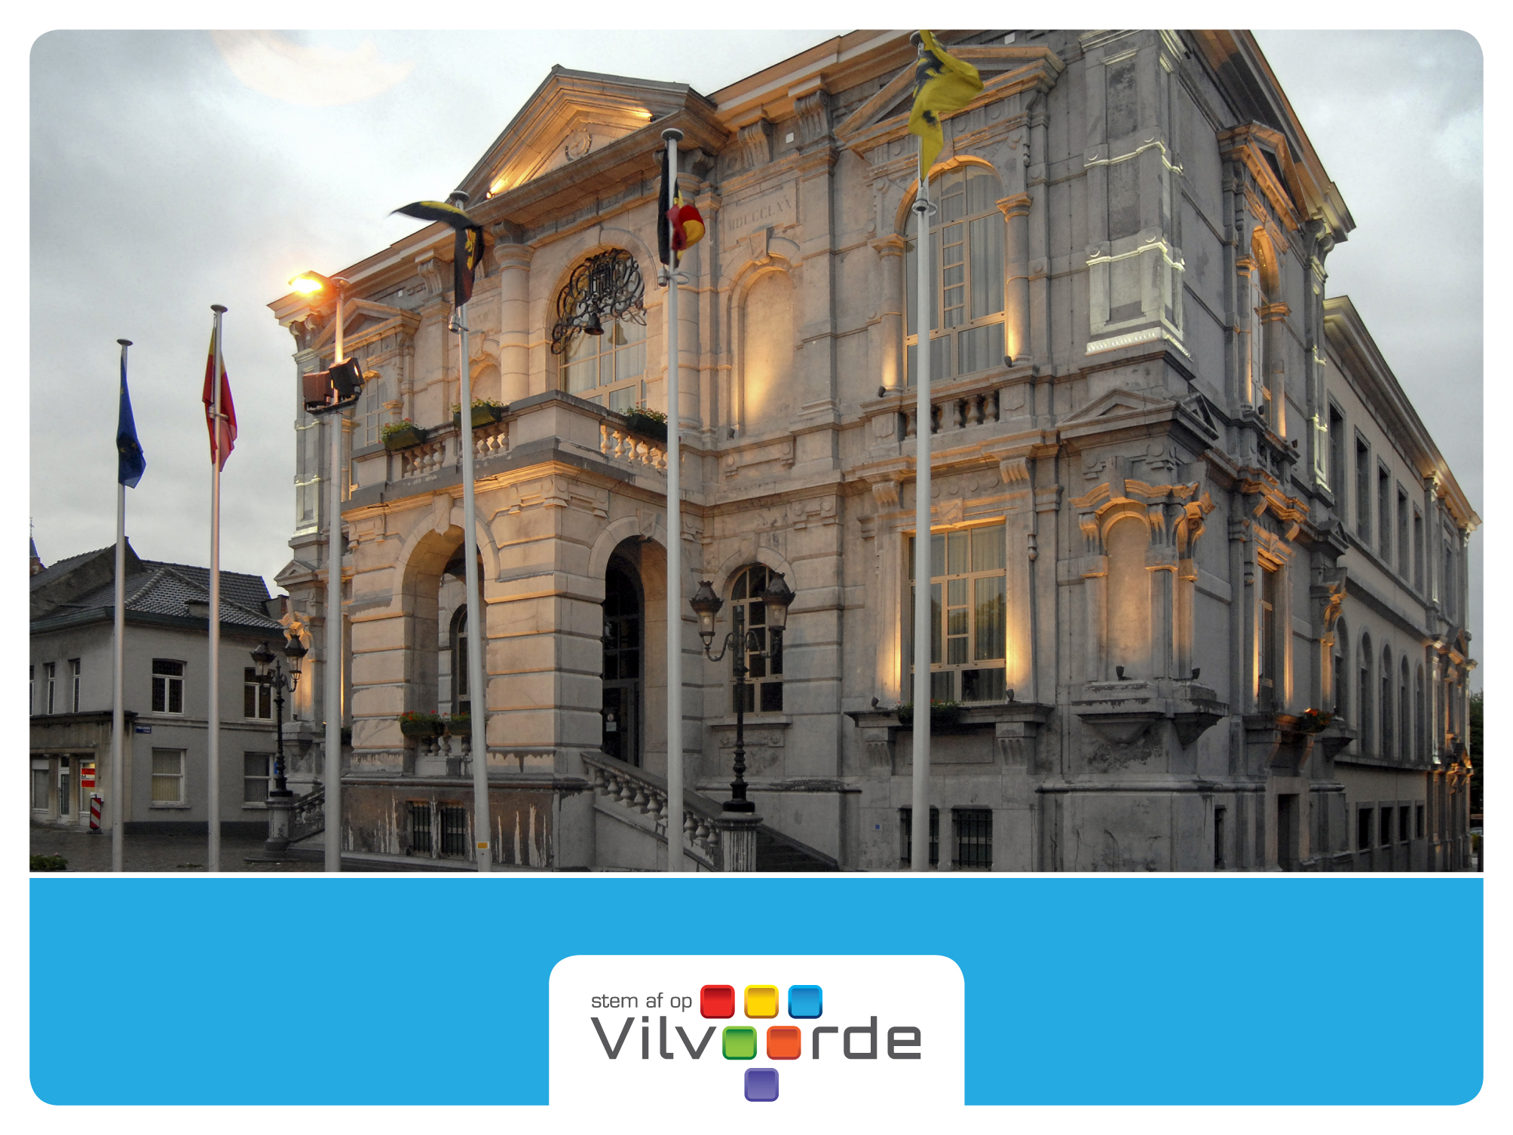
Werelddag stedenbouw
21 November 2019 - Vilvoorde
VRP
Hans Bonte - Burgemeester

Slide 2
I. Welkom
Welkom in de boeiendste stad van Vlaanderen. Zeker voor stedenbouwkundigen, maar ook voor sociologen en politici.
Een paar vaststellingen (geen cijfers)
Snelst groeiende stad van Vlaanderen
De hoogste groene druk
Hyperdivers
Hoogste woondruk van Vlaamse steden/ zeer hoge dichtheid
Hoge milieudruk
Centrumstad? Nood aan 1 school per jaar i.p.v.1 school per 10 jaar!
Lawaai
Lucht
Bodem

Slide 3
II. Stedenbouwkundige bril
Laat ons geen politieke maar stedenbouwkundige bril opzetten; meer bepaald van die stedenbouwkundigen die vanuit een ‘stedelijke systeembenadering’ kijken naar ruimtelijke ontwikkelingen.
Vilvoorde industriestad ➔ samen met Charleroi – Brussel bij koplopers van de industriële revolutie (op sleeptouw door oudste kanaal en oudste spoorweg)
Industriële bastions bouwen arbeiderswijken (oudste sociale woonwijken)

Slide 4
➔ Spectaculair snelle desindustrialisering (kwartair, tertiair) en veel te trage sanering en reconversie (in vgl met snelle verstedelijkingsprocessen) ➔ uitbouw kwaliteitsvolle woonstad wordt afgeremd,
➔ Bijzonder “geconnecteerd”
met de rest van het land (en de wereld)
Met de hoofdstad
Trein: 11’ naar Brussel-Centraal
Ringtrambus: verbindt luchthaven en Brusselse metro
➔ Enkele problemen: te trage reconversie: demografische en milieudruk wordt bepalend (vb. logistiek)
➔ lokale visies worden doorkruist door op een blinde manier private ontwikkelingen te steunen via BFC (Uplace, Parking C,…)
Werelddag Stedenbouw

Slide 5
➔ Verdere gewenste ontwikkeling fors afgeremd door historische vervuiling (25% van oppervlakte) én door conservatisme in het R.O. beleid
➔ Resultaat: Watersite en Buda➔ beide zones in het Federaal Kanaalplan
➔ En Brussel? ➔ de sympathieke anarchie ➔ niemand weet wie welke verantwoordelijkheden en bevoegdheden heeft.
Resultaten: ➔ B-Post
➔ Schaarbeek-Vorming
Gemeenschappelijke houding Vlaamse en Brusselse overheden.
De grenzen worden bepaald door de grondwet,
De Grens zit vooral in hun hoofd,

Slide 6
III. Vlaanderen: waar is de visie?
➔ Ballon, Cathy Macharis en Michel Ryckewaert in “de humane stad”: “Is Vilvoorde niet gewoon een deelgemeente van Brussel?”
Er valt veel voor te zeggen. Demografisch, populatie en diversiteit.
Vooral nabijheid!
Metropool (Polycentrisch? – Monocentrisch?) = ½ uur reistijd

Slide 7
Vilvoorde hanteert een overvloed aan Vlaamse Instrumenten maar geen coherente visie op het metropolitaan gebied
Stadsvernieuwingsprojecten
Brownfieldconvenanten
TOP-Noordrand
BUDA+
Ruimtelijk structuurplan
Strategisch Project Vilvoorde-Machelen

Slide 8
Zeker geen afgestemde ruimtelijke visie en ruimtelijk beleid met Brussel
Dockx versus Uplace versus Neo
Parking C op de Heizel
B-Post
Ruimtelijk Kanaalplan Brussel + Watersite en BUDA+
Visie Schaarbeek- Vorming➔ een distributie hub op een onbereikbare plats in het hart van de metropool? Op een paar 100m van het kanaal

Slide 9
Willen we sturend en organiserend optreden
- overleg en gezamenlijke planning Vlaanderen/ Brussel
- de overheid beslist en laat zich niet gijzelen door privé
- Actieve en investerende overheid
- duurzaamheid en mobiliteit worden de determinerende factoren

Slide 10
IV. Tot slot: cruciale maanden en jaren voor de toekomst van onze regio
Vilvoorde en Machelen staan op een tweesprong:
Ofwel worden Vilvoorde - Machelen (Zaventem) gedualiseerde en slecht uitgeruste kernen binnen een polycentrische metropool (= op lange termijn de banlieus)
Ofwel worden ze hippe, dynamische leef, woon en werkkernen met een eigen Vlaamse identiteit die een reële meerwaarde kunnen betekenen voor Vlaanderen en voor het BHG,
Het lopende Strategische Project zal bepalend zijn. Indien dit mislukt moet Vlaamse regering optreden en de fusie Vilvoorde en Machelen opleggen.

